Slide 1
파수꾼 모바일 버전 부대 내 병사 휴대폰 보안 관리 어플리케이션
APP_PasooGunM_Team
일병 이승현, 일병 김동욱

Slide 2
목차
목적 및 필요성 : 이 어플리케이션은 왜 필요한가?
기획 의도 : 어떻게 만들고자 했는가?
개발한 상태 : 현재까지 어떻게 만들었는가?
발전 계획 : 향후 어떻게 더 개발할 수 있을까?

Slide 3




목적 & 필요성
파수꾼 Mobile Version
“
”
휴대폰 보급에 따라 부대 내에서 발생할 수 있는 보안 문제를 해결할 수 있는 통합 어플리케이션
* 파수꾼 : 현재 각 부대 국방망PC에서 사용 중인 보안 SW 프로그램

Slide 4
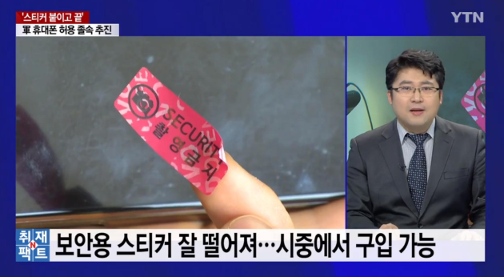
목적 & 필요성
현재 시행 중인 방안 : 보안스티커 부착
불편함 ↑+ 비효율성 ↑+ 비효과성 ↑
카메라에 대한 일시적·물리적 방안

Slide 5
기획 의도
각 부대의 지휘관 및 보안담당 간부들이 병사 보안 관리하는 것이 효과적이라 판단!
사용자(병사)와 관리자(담당 간부)의 두 다른 역할을 반영하여 기본 플랫폼 설계, 서버 및 데이터베이스 구축, 기본 기능 구현!
사용자 입장(병사)
1. 감시 상태 On / Off 유무
2. 관리자 부재 시 비밀번호를 입력하여 감시 상태를 풀 수 있는 기능(당직사관 등 타 간부)
3. 관리자와의 연결상태 실시간 표시
4. 사진 찍었을 시 빨간 화면 표시
5. 사용자가 어플리케이션 삭제 시 삭제의 권한을 관리자에게 부여하여 임의 삭제 방지

Slide 6
기획 의도
각 부대의 지휘관 및 보안담당 간부들이 병사 보안 관리하는 것이 효과적이라 판단!
사용자(병사)와 관리자(담당 간부)의 두 다른 역할을 반영하여 기본 플랫폼 설계, 서버 및 데이터베이스 구축, 기본 기능 구현!
관리자 입장(담당 간부(중대장 또는 보안담당 간부))
1. 관리하는 사용자들의 목록 및 보안 관련 실시간 정보(카메라 앱 구동 시간과 사진 찍은 횟수 등)
2. 사용자 감시 상태 On / Off 버튼(병사 휴가 시를 고려한 기능)
3. 사용자가 앱 삭제 시 이에 대한 내용 바로 확인
4. 사용자가 사진 찍었을 시 Push 알림으로 해당 내용 바로 확인
5. 사용자 삭제 가능(전역자/휴대폰 변경 고려)

Slide 7
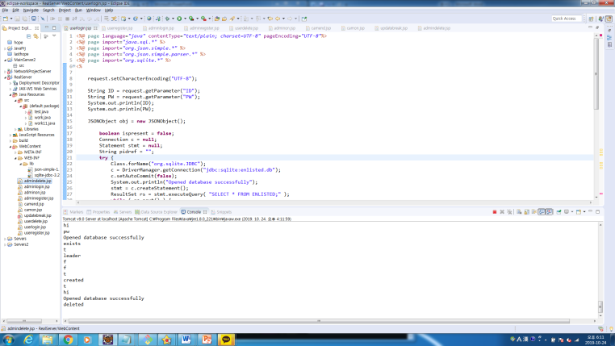
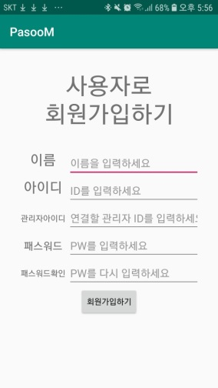
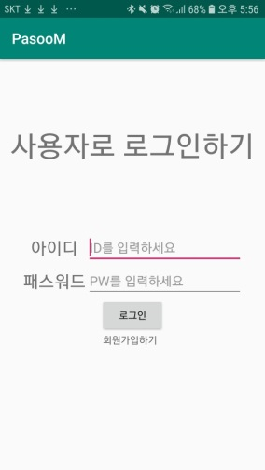
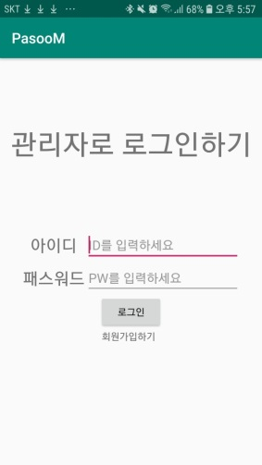
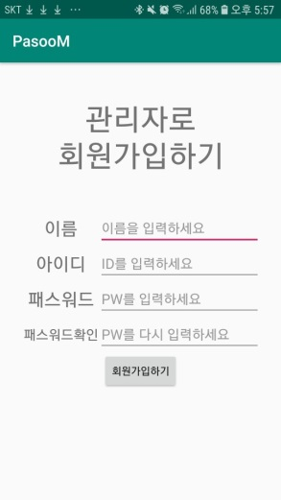
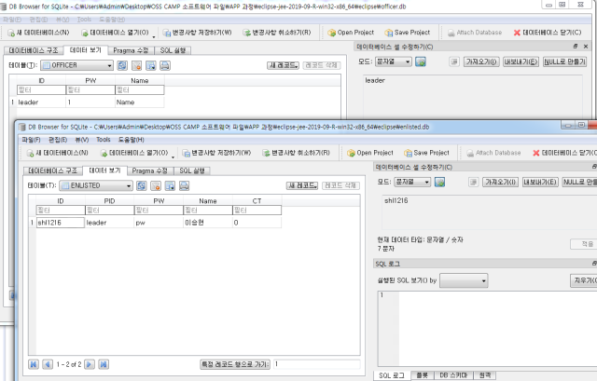
개발 현황
1) JSP와 SQLite를 활용한 로그인/회원가입 등 기본 회원 관리 기능
Java Server Page(JSP)
Android Application
SQLite(Database)

Slide 8
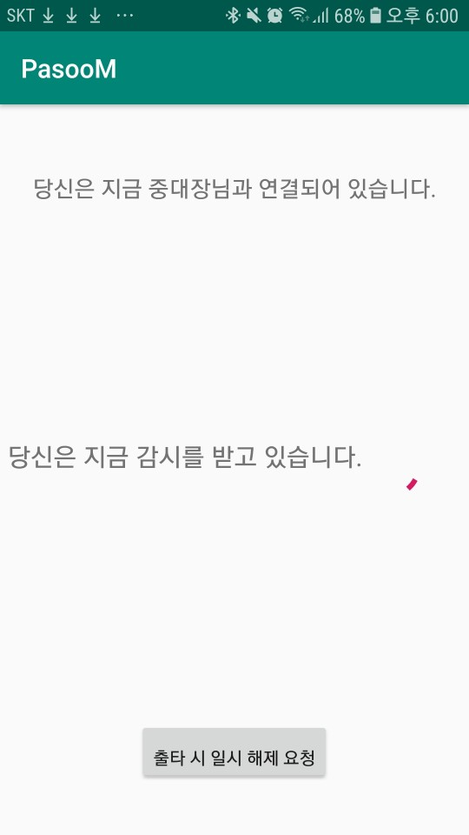
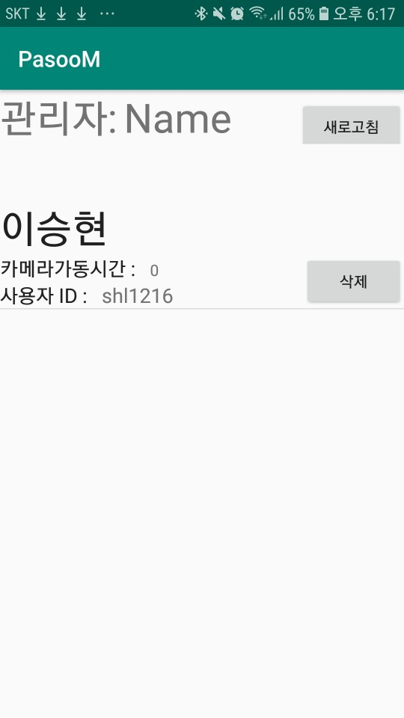
개발 현황
2) 사용자의 카메라 접속 여부와 접속 시간을 관리자에게 전송

Slide 9
개발 현황
3) 병사의 카메라 가동 시간 확인 가능 및 명단에서 삭제 가능
(병사가 임의로 데이터베이스에 접속하여 내용 삭제 불가)

Slide 10
향후 발전 계획
기획했으나 아직 구현하지 못한 기능 :
출타 여부 반영 : 병사들 휴가 가는 등 감시가 필요 없을 시 감시 모드 해제
연결 상태 : 병사 및 관리자가 서버와 연결된 상태를 실시간으로 받고 표시
녹음, GPS 등 차단 및 알림 : 기타 보안 위험도 높은 어플리케이션 관리
국방망PC와 USB 연결시 차단 및 알림
부대 내 등록한 블루투스 기기 활용 허가

Slide 11
향후 발전 계획
추가적으로 해야 하거나 하고 싶은 기능 :
프로토타이핑 통한 예외처리 및 디버깅
젊은 감각으로 UI/UX 디자인
iOS 기반 단말기에 대한 어플리케이션 적용 고민

Slide 12
감 사 합 니 다 !

